Slide 1
Муниципальное бюджетное дошкольное образовательное учреждение Детский сад № 34 «Красная шапочка»
Название проекта:
«Оптимизация процесса проведения консультаций для родителей (законных представителей) обучающихся»
Автор: заведующий Л.В. Белоусова
Команда проекта:
Е.С. Андреева - старший воспитатель; А.В. Попова - воспитатель; Ляра Н.А.- учитель-логопед.

Slide 2
Паспорт проекта
«Оптимизация процесса проведения консультаций для родителей (законных представителей) обучающихся»
Заказчик: начальник управления образования администрации Осинниковского городского округа Н.П. Цибина.
Процесс: дистанционное консультирование родителей (законных представителей) обучающихся .
Границы процесса: от составления плана проведения консультаций до проведения онлайн-консультаций.
Руководитель проекта: Белоусова Любовь Васильевна, заведующий
Команда проекта: Е.С. Андреева - старший воспитатель; А.В. Попова - воспитатель; Ляра Н.А. - учитель-логопед.
Цели и эффекты : Текущий п. Целевой п.
Наименование цели, ед. изм. 130/200 минут 50/70 минут
«Сокращение длительности
процесса информирования
и консультирования родителей
(законных представителей) обучающихся»
Обоснование:
1.Потеря времени в связи с отсутствием руководителя, старшего воспитателя и специалистов ДОУ на месте (совещание, ГПМО т.п.).
2.Дополнительные временные затраты родителей (законных представителей) на приход в детский сад для получения консультации.
3.Ожидание родителями (законными представителями) очереди на приём к заведующей, старшему воспитателю, специалисту для получения консультации по тем или иным вопросам.
4.Отсутствие в ДОУ благоустроенной зоны ожидания для родителей (законных представителей).
5. Отсутствие навигации в ДОУ кабинетов специалистов
Сроки:
Наименование этапа | Дата начала | Дата окончания
1. Согласование паспорта лин-проекта | 07.04.2021 г. | 13.04.2021 г.
2. Картирование текущего состояния | 14.04.2021 г. | 30.04.2021 г.
3. Анализ проблем и потерь | 04.05.2021 г. | 06.05.2021 г.
4. Составление карты целевого состояния | 07.05.2021 г | 14.05.2021 г.
5. Разработка плана мероприятий | 17.05.2021 г. | 19.05.2021 г
6. Защита плана мероприятий перед заказчиком | 20.05.2021 г | 20.05.2021 г
7. Внедрение улучшений | 21.05.2021 г | 21.06.2021 г
8. Мониторинг результатов | 22.06.2021 г | 09.07.2021 г
9. Закрытие лин-проекта | 12.07.2021 г | 14.07.2021 г
10. Мониторинг стабильности достигнутых результатов | 15.07.2021г | 15.09.2021 г
Эффекты:
• Сокращение временных потерь для образовательной организации и потребителей услуг.
• Повышение уровня удовлетворенности родителей (законных представителей) качеством выполняемой услуги.
• Увеличение количества потребителей услуги.

Slide 3
Команда проекта
Заведующий Л.В. Белоусова – руководитель проекта
Е.С. Андреева - старший воспитатель
А.В. Попова - воспитатель
Ляра Н.А. - учитель-логопед

Slide 4
Карта текущего состояния процесса
1
2
3
4
2
3
4
ВХОД
ВХОД
5
Старший воспитатель
Изучение часто задаваемых вопросов родителями, проблем во взаимоотношений с детьми (анкетирование) 30/40 минут
Творческая группа
Составление общего плана консультаций для родителей.
Педагоги
Знакомство родителей с расписанием, с тематикой консультаций
10/20 минут
60/90 минут
5
2
3
ВЫХОД
1
4
Педагоги
Педагоги
5
ВПП (время протекания процесса) min 130 мин.
mak 200 мин.
Назначение времени консультирования родителям
10/15 минут
Проведение консультирования родителей 20 /35 минут
1
4
1. Потеря времени в связи с отсутствием руководителя, старшего воспитателя и специалистов ДОУ на месте (совещание, ГПМО т.п.).
4.Отсутствие в ДОУ благоустроенной зоны ожидания для родителей (законных представителей).
5
2
2.Дополнительные временные затраты родителей (законных представителей) на приход в детский сад для получения консультации
5. Отсутствие навигации в ДОУ кабинетов специалистов.
3
3.Ожидание родителями (законными представителями) очереди на приём к заведующей, старшему воспитателю, специалисту для получения консультации по тем или иным вопросам.

Slide 5
Пирамида проблем
Федеральный уровень
Региональный уровень
Местный уровень
1.Потеря времени в связи с отсутствием руководителя, старшего воспитателя и специалистов ДОУ на месте (совещание, ГПМО т.п.).
2. Дополнительные временные затраты родителей (законных представителей) на приход в детский сад для получения консультации.
3. Ожидание родителями (законными представителями) очереди на приём к заведующей, старшему воспитателю, специалисту для получения консультации по тем или иным вопросам.
4. Отсутствие в ДОУ благоустроенной зоны ожидания для родителей (законных представителей).
5. Отсутствие навигации в ДОУ кабинетов специалистов
2
3
4
1
5

Slide 6
Карта целевого состояния процесса
ВХОД
ВЫХОД
ВХОД
Старший воспитатель
Составляет расписание консультаций на месяц. 15/20 минут
Творческая группа
Размещение плана консультаций на сайте ДОУ.
Педагоги
Непосредственное проведение онлайн - консультаций
5/10 минут
25/30 минут
ВПП (время протекания процесса) min 45 мин.
mak 60 мин.

Slide 7
План мероприятий по устранению проблем
Проблема
Способ решения
Время
ФИО, должность ответственного исполнителя
Сроки
Потеря времени в связи с отсутствием руководителя, старшего воспитателя и специалистов ДОУ на месте (совещание, ГПМО т.п.)
Составляет расписание консультаций на месяц.
15/20
Дополнительные временные затраты родителей (законных представителей) на приход в детский сад для получения консультации.
Е.С. Андреева
старший воспитатель
17.05.21
Размещение плана консультаций на сайте ДОУ.
Ожидание родителями (законными представителями) очереди на приём к заведующей, старшему воспитателю, специалисту для получения консультации по тем или иным вопросам.
5/10
Педагоги
14.07.21
Отсутствие в ДОУ благоустроенной зоны ожидания для родителей (законных представителей).
Непосредственное проведение онлайн – консультаций.
25/30
Отсутствие навигации в ДОУ кабинетов специалистов

Slide 9
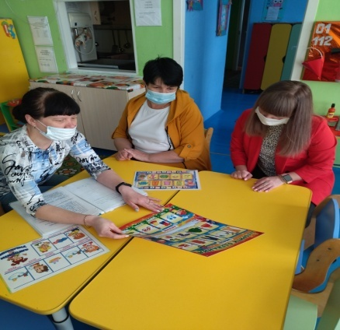
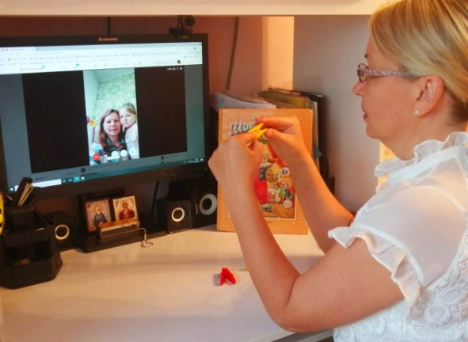
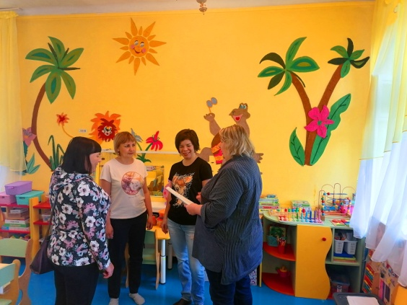
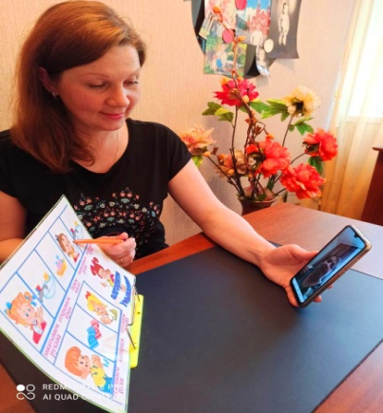
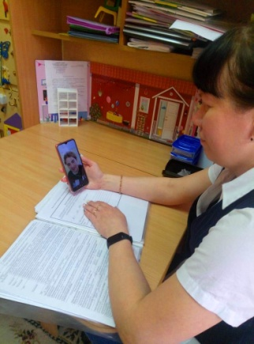
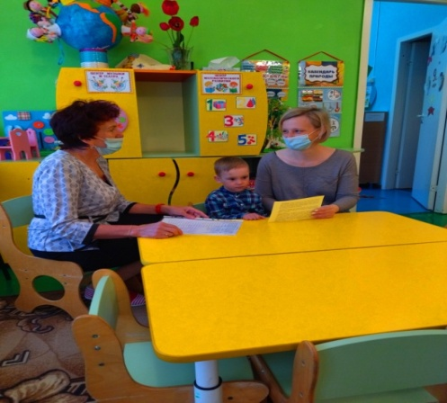
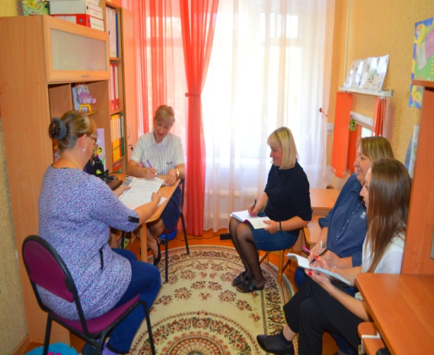
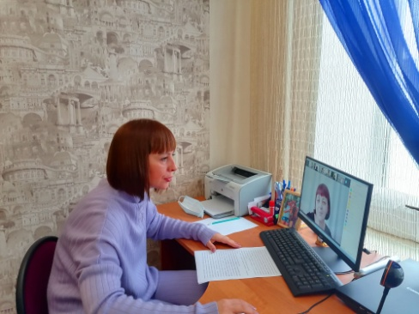
Визуализация (фотографии «Было» – «Стало»)
«Было»
«Стало»

Slide 10
Достигнутые результаты

Slide 11
Спасибо за внимание!

